Slide 1
LẬP TRÌNH WEBSITE
CHƯƠNG 1
HTML
TỔNG QUAN VỀ HTML
CÁC TAG CƠ BẢN
Notes:
‹#›

Slide 2
TỔNG QUAN VỀ HTML
Notes:
‹#›

Slide 3
GIỚI THIỆU CHUNG
HTML (HyperText Markup Language) - Ngôn ngữ đánh dấu siêu văn bản.
- Là một ngôn ngữ dùng để xây dựng một trang Web.
- HTML là do Tim Berner Lee phát minh và được tổ chức W3C đưa thành chuẩn năm 1994.
Siêu văn bản được thể hiện:
Nội dung trang Web không theo thứ tự hay thứ bậc thông tin.
Siêu văn bản tạo cho bạn khả năng di chuyển ngay tới thông tin được liên kết theo thứ tự ngẫu nhiên.
‹#›
Notes:
‹#›
‹#›

Slide 4
GIỚI THIỆU CHUNG
Đặc điểm:
HTML sử dụng các thẻ (tags) để định dạng dữ liệu.
HTML không phân biệt chữ hoa, chữ thường.
Các trình duyệt thường không báo lỗi cú pháp HTML. Nếu viết sai cú pháp chỉ dẫn đến kết quả hiển thị không đúng với dự định.
‹#›
Notes:
‹#›
‹#›

Slide 5
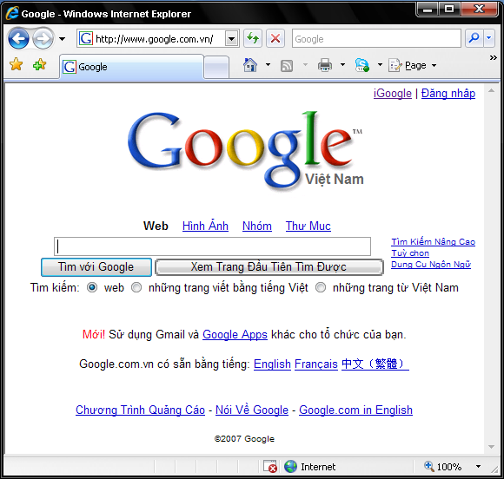
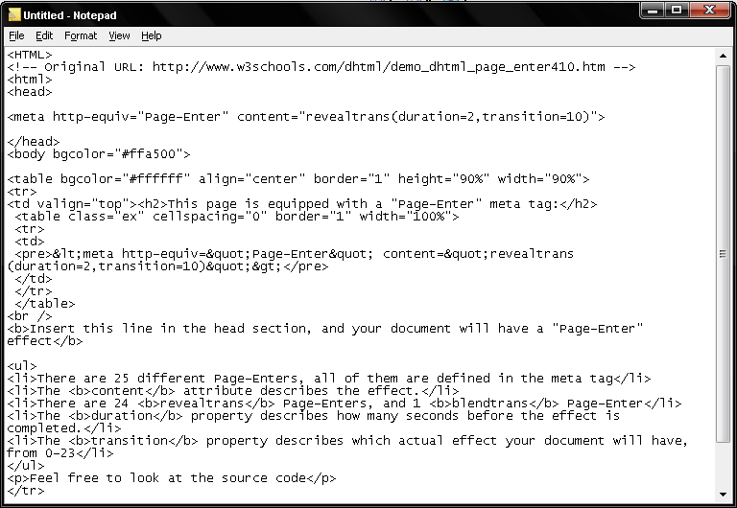
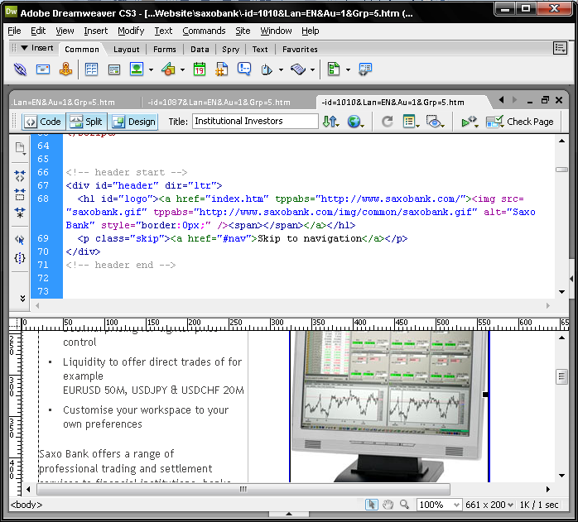
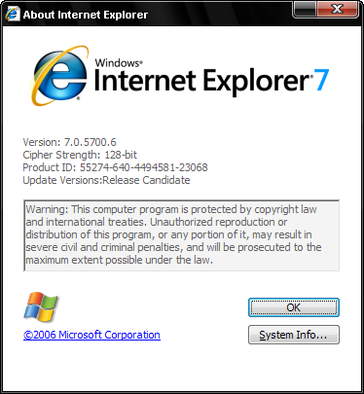
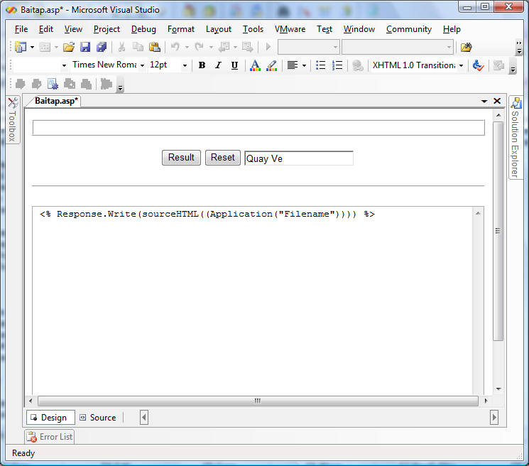
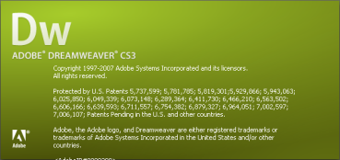
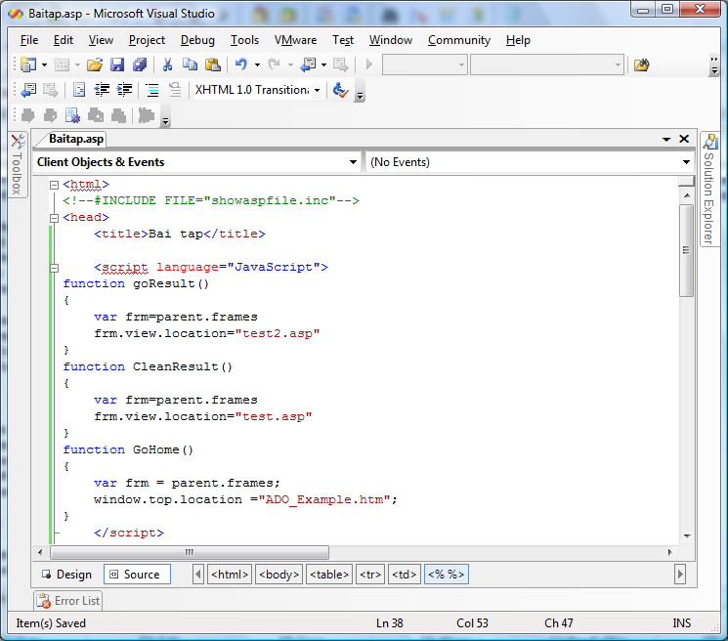
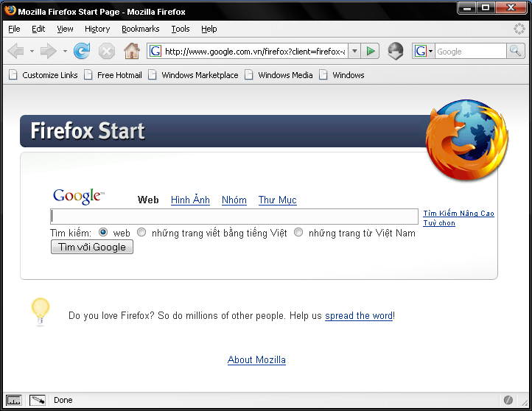
TRÌNH DUYỆT, TRÌNH SOẠN THẢO
Trình duyệt web (Browser)
Trình soạn thảo (Editor)
Notepad
Visual Studio .NET
‹#›
Notes:
‹#›
‹#›

Slide 6
CẤU TRÚC 1 TÀI LIỆU HTML
<html>
<head>
<title>Tiêu đề </title>
Phần đầu trang HTML
</head>
Bắt đầu và Kết thúc của trang HTML
<body>
Nội dung 1 Nội dung 2 Nội dung 3
Nội dung trang HTML
</body>
</html>
‹#›
Notes:
‹#›
‹#›

Slide 7
THẺ (TAG) HTML – VÍ DỤ
<HTML>
<HEAD>
<TITLE>Welcome to HTML</TITLE>
</HEAD>
<BODY BGCOLOR = lavender>
<H3>My first HTML document</H3>
</BODY>
</HTML>
‹#›
Notes:
‹#›
‹#›

Slide 8
THẺ (TAG) HTML
* Ví dụ:
<b> Dòng chữ này được in đậm </b>
* Cách viết Tag:
<Tag mở> Dữ liệu </Tag đóng>
🡪Tên Tag 🡪 luôn mang tính gợi nhớ
Ví dụ: B ~ Bold, I ~ Italic, P ~ Paragraph
🡪Đôi khi không cần Tag đóng <br>, <hr>
🡪 Tag đi kèm thuộc tính
Cú pháp:
<TAG Tên_thuộc_tính=‘giá_trị’ ……..> Dữ liệu </TAG>
Ví dụ:
<div >Khoa CNTT 1</div>
<div id="txtDiv" style="color:#0000CC">Khoa CNTT 2</div>
‹#›
Notes:
‹#›
‹#›

Slide 9
THẺ (TAG) HTML
Mã HTML | Hiển thị
<b> Đây là một dòng được in Đậm</b> <h3> Mức chữ ở tiêu đề 3 </h3> | Đây là một dòng được in Đậm Mức chữ ở tiêu đề 3
Mã HTML | Hiển thị
<font FACE=‘Arial’ Size=‘3’> Hello </font> | Hello
Lưu ý :
Giá trị Thuộc tính của Thẻ nên đặt trong dấu nháy đơn/ nháy kép
Không phân biệt chữ HOA và thường
Bỏ qua các khoảng trắng thừa và các dấu ngắt dòng, xuống dòng
‹#›
Notes:
‹#›
‹#›

Slide 10
THẺ (TAG) HTML – Thuộc tính
Một thẻ có thể có các thuộc tính nhằm bổ sung tác dụng cho thẻ.
Viết thẻ có thuộc tính:
<Tên_thẻ Tên_TT1=“Giá_trị1” Tên_TT2=“Giá_trị2”…>
Ví dụ: Bổ sung màu nền xanh, chữ đỏ cho trang Web.
<body bgcolor=“green” text=“red”> Nội dung </body>
<p align= “center”> Nội dung văn bản cần căn giữa </p>
* Chú ý:
+ Có thể thay đổi thứ tự, số lượng các thuộc tính mà không gây ra lỗi cú pháp.
+ Sự hỗ trợ các thẻ, thuộc tính ở mỗi trình duyệt là khác nhau. Chỉ giống nhau ở các thẻ, thuộc tính cơ bản.
‹#›
Notes:
‹#›
‹#›

Slide 11
CÁC THẺ (TAG) CƠ BẢN
Notes:
‹#›

Slide 12
CÁC TAG XỬ LÝ VĂN BẢN
Khối, chuỗi văn bản:
Các thẻ định dạng khối văn bản
Tiêu đề (Heading) : <h1>, <h2>, <h3>,…
Đoạn văn bản (Paragraph): <p>
Danh sách (List Items): <li>
Đường kẻ ngang (Horizontal Rules): <hr>
Các thẻ định dạng chuỗi văn bản
Định dạng chữ : <em>, <i>, <b> và <font>
Tạo siêu liên kết : <a>
Xuống dòng : <br>
‹#›
Notes:
‹#›
‹#›

Slide 13
CÁC TAG XỬ LÝ VĂN BẢN
Ví dụ về Heading:
HEADING
<HTML>
<HEAD>
<TITLE>Introduction to HTML</TITLE>
</HEAD>
<BODY>
<H1>Introduction to HTML - H1</H1>
<H2>Introduction to HTML - H2</H2>
<H3>Introduction to HTML - H3</H3>
<H4>Introduction to HTML - H4</H4>
<H5>Introduction to HTML - H5</H5>
<H6>Introduction to HTML - H6</H6>
</BODY>
</HTML>
‹#›
Notes:
‹#›
‹#›

Slide 14
CÁC TAG XỬ LÝ VĂN BẢN
Ví dụ về Paragraph:
PARAGRAPH - <P>
<html>
<head>
<title>Welcome to HTML</title>
</head>
<body bgcolor=‘lavender’>
<h3>My first HTML document</h3>
<p>
This is going to be real fun
<h2>Using another heading</h2>
</p>
<p align=‘center’>Another paragraph element</p>
</body>
</html>
‹#›
Notes:
‹#›
‹#›

Slide 15
CÁC TAG XỬ LÝ VĂN BẢN
Ví dụ về Paragraph (t):
HORIZONTAL RULES
<HR …> với các thuộc tính:
align : Canh hàng đường kẻ ngang so với trang web
width : Chiều dài đường kẻ ngang
size : Bề rộng của đường kẻ ngang
noshade : Không có bóng
<HR noshade size=‘5’ align=‘center’ width=‘40%’></HR>
<HR size=’15’ align=‘right’ width=‘80%’></HR>
‹#›
Notes:
‹#›
‹#›

Slide 16
CÁC TAG XỬ LÝ VĂN BẢN
Ví dụ về Định dạng chữ:
<b>This text is bold</b>
<strong>This text is strong </strong>
<big>This text is big </big>
<em>This text is emphasized </em>
<i>This text is italic </i>
<small>This text is small </small>
This text contains a<sub>2</sub>
This text contains x<sup>2</sup> = a x a
‹#›
Notes:
‹#›
‹#›

Slide 17
CÁC TAG XỬ LÝ VĂN BẢN
Ví dụ về Định dạng chữ (t):
<EM>Computer Sciences</EM>
<STRONG>Computer Sciences</STRONG>
<DFN>Computer Sciences</DFN>
<CODE>Computer Sciences</CODE>
<KBD>Computer Sciences</KBD>
<VAR>Computer Sciences</VAR>
<CITE>Computer Sciences</CITE>
<BLINK>Computer Sciences</BLINK>
<DEL>Computer Sciences</DEL>
<INS>Computer Sciences</INS>
‹#›
Notes:
‹#›
‹#›

Slide 18
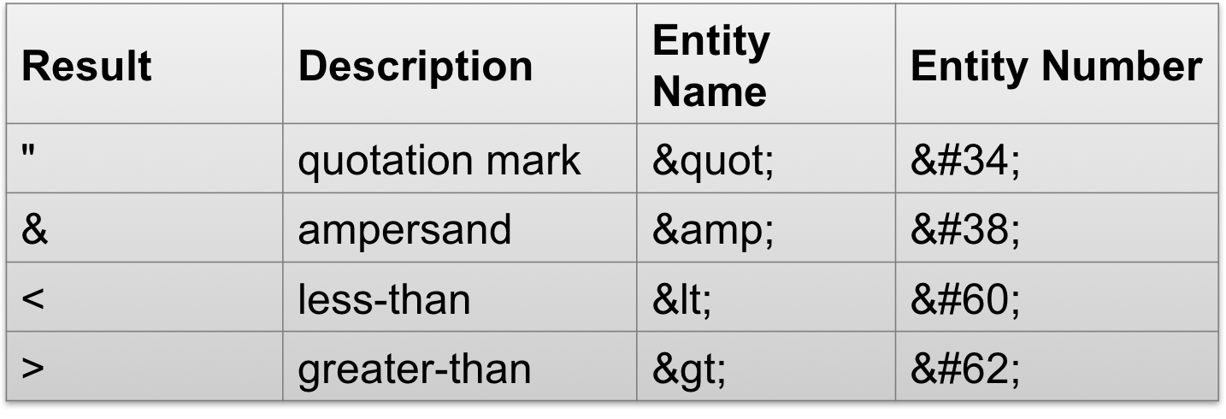
TAG DOCUMENT
Special characters:
To show as
HTML code is :
<Khoa hoa tu nhien> "Khoa hoc tu nhien"
&lt;Khoa hoa tu nhien&gt;&nbsp;&nbsp;&nbsp;&nbsp; &quot;Khoa hoc tu nhien&quot;
‹#›
Notes:
‹#›
‹#›

Slide 19
TAG HÌNH ẢNH
<img> : Không có thẻ đóng
Các thuộc tính của tag <img>:
SRC : Đường dẫn đến file hình ảnh
ALT : Chú thích cho hình ảnh
Position: Top, Bottom, Middle
Border : Độ dày nét viền quanh ảnh (default=0)
Đặt ảnh nền cho trang web
Sử dụng thẻ <body Background=‘Image Path’>
‹#›
Notes:
‹#›
‹#›

Slide 20
SOUND TAG
<Bgsound>
Property:
- Src=“address of sound file”
- Loop=“number of loop”
if loop=“-1”: loop forever
Example:
<BGSOUND src=‘anh\nhacnen.mp3’ LOOP=‘1’>
‹#›
Notes:
‹#›
‹#›

Slide 21
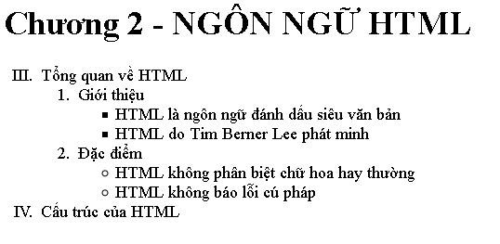
CÁC TAG DANH SÁCH
Kiểu danh sách | Thẻ | Phần tử trong DS
Danh sách có thứ tự | <OL> | <Li>
Danh sách không có thứ tự | <UL> | <Li>
Danh sách tự định nghĩa | <DL> | <Dt>, <Di>
‹#›
Notes:
‹#›
‹#›

Slide 22
CÁC TAG DANH SÁCH
Danh sách có thứ tự:
<OL>
<LI>Tiêu đề phần tử thứ nhất</LI>
<LI>Tiêu đề phần tử thứ hai</LI>
...
</OL>
Thuộc tính:
Start=“Giá trị bắt đầu”
Type=“Kiểu danh sách”
Kiểu danh sách gồm: 1, a, A, i, I
‹#›
Notes:
‹#›
‹#›

Slide 23
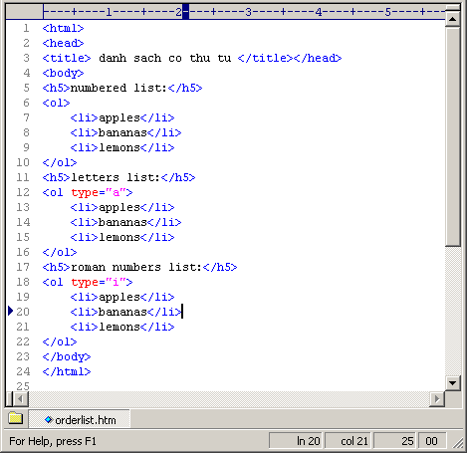
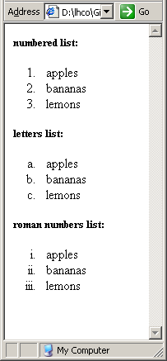
CÁC TAG DANH SÁCH – Ví dụ
‹#›
Notes:
‹#›
‹#›

Slide 24
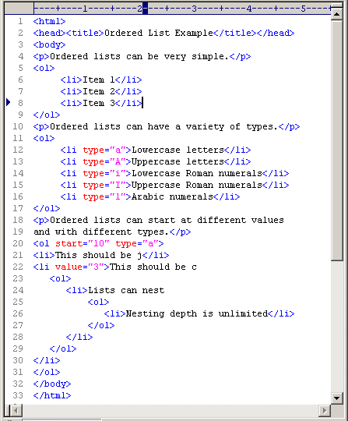
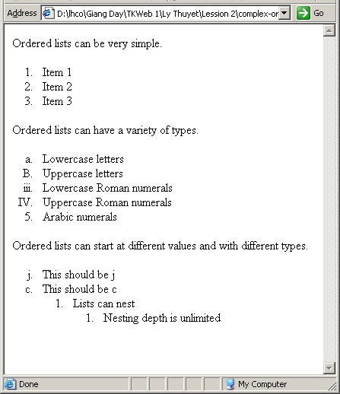
CÁC TAG DANH SÁCH – Ví dụ
‹#›
Notes:
‹#›
‹#›

Slide 25
CÁC TAG DANH SÁCH
Danh sách không có thứ tự:
<UL>
<LI>Tiêu đề phần tử thứ nhất</LI>
<LI>Tiêu đề phần tử thứ hai</LI>
...
</UL>
Thuộc tính:
Type=“kiểu liệt kê”
Kiểu liệt kê: square, circle,...
‹#›
Notes:
‹#›
‹#›

Slide 26
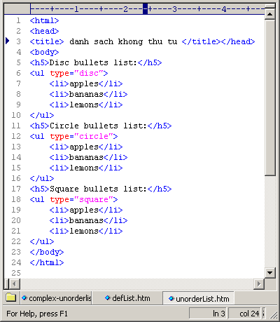
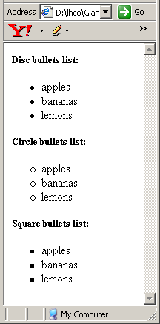
CÁC TAG DANH SÁCH – Ví dụ
‹#›
Notes:
‹#›
‹#›

Slide 27
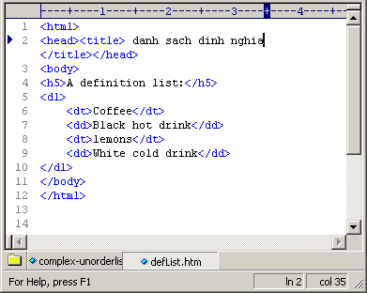
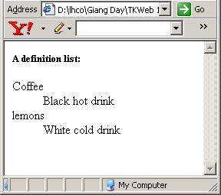
DANH SÁCH TỰ ĐỊNH NGHĨA
‹#›
Notes:
‹#›
‹#›

Slide 28
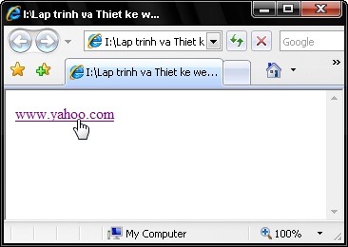

TAG LIÊN KẾT TRANG - Thẻ <a> (anchor)
Cú pháp:
<a href="URL“ target=‘……’> Linked content </a>
Thuộc tính target của tag <a>:
name: tải trang web vào frame có tên NAME
_blank: tải trang web vào cửa sổ mới
_parent: tải trang web vào cửa sổ cha của nó
_self: tải trang web vào chính cửa sổ hiện hành
_top: tải trang web vào cửa số cao nhất
Ví dụ:
‹#›
Notes:
‹#›
‹#›

Slide 29
TAG LIÊN KẾT TRANG – Liên kết ngoại
<a href=“URL”> Text đại diện </a>
…………………
…………………
…………………
…………………
…………………
…………………
…………………
…………………
…………………
Bài học 2
…………………
…………………
Click chuột
Trang có địa chỉ xác định từ URL
baihoc2.htm
Trang hiện tại
baihoc1.htm
‹#›
Notes:
‹#›
‹#›

Slide 30
TAG LIÊN KẾT TRANG - Liên kết nội
<a name=“TenViTri"> Vi tri bat dau </a>
<a href=“#TenViTri"> Text đại diện </a>
…………………
…………………
Text đại diện
…………………
…………………
…………………
…………………
Vi tri bat dau
.…abcdefgh…
...01234567…
.…………………
.…………………
.…………………
Text đại diện
…………………
…………………
…………………
…………………
Vi tri bat dau
.…abcdefgh…
...01234567…
.…………………
.…………………
.…………………
.…………………
.…………………
Nội dung trang khi chưa liên kết
Click chuột
Nội dung trang khi bấm liên kết
‹#›
Notes:
‹#›
‹#›

Slide 31
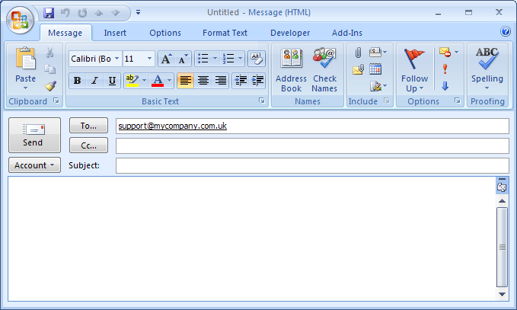
TAG LIÊN KẾT TRANG - Liên kết Email
…………………
…………………
…………………
Liên hệ Admin
…………………
…………………
Click chuột
MICROSOFT OUTLOOK 2007
<a href=“mailto:emailAddress">Liên hệ Admin</a>
‹#›
Notes:
‹#›
‹#›

Slide 32
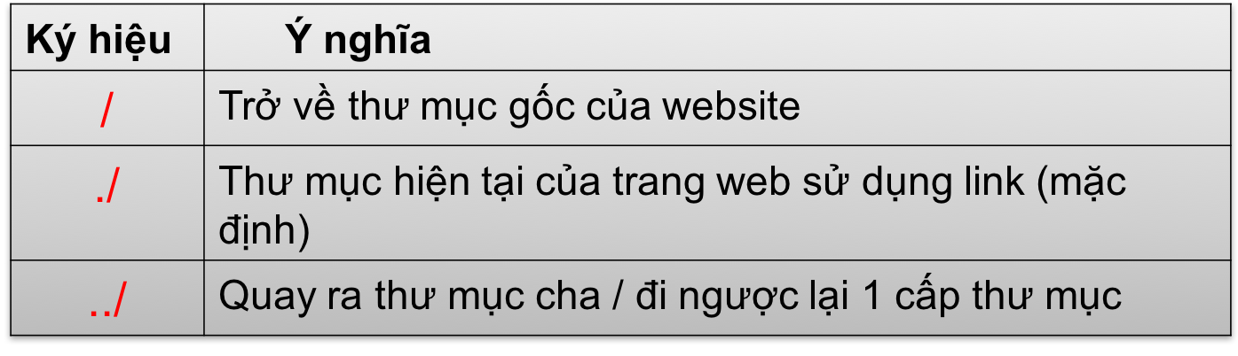
TAG LIÊN KẾT TRANG–Phân loại địa chỉ URL
<a href="URL“ target=‘……’> Linked content </a>
Địa chỉ URL phân làm 2 loại :
Địa chỉ tuyệt đối: Là vị trí tuyệt đối so với Mạng Internet
Địa chỉ tương đối: Là vị trí tương đối so với trang web hiện hành đang chứ liên kết.
Một số ký hiệu đường dẫn đặc biệt:
Notes:
‹#›
‹#›

Slide 33
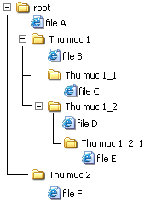
TAG LIÊN KẾT TRANG – Ví dụ
# 127.0.0.1/demo
file A có link đến file B, vậy trong file A có HTML element:
<a href=“URL”>liên kết đến B</a>
URL =
http://127.0.0.1/demo/Thu muc 1/file B.htm
/demo/Thu muc 1/file B.htm
./Thu muc 1/file B.htm
Thu muc 1/file B.htm
Notes:
‹#›
‹#›

Slide 34
TAG LIÊN KẾT TRANG – Ví dụ
# 127.0.0.1/demo
file B có link đến file C, vậy trong file B có HTML element:
<a href=“URL”>liên kết đến C</a>
URL =
http://127.0.0.1/demo/Thu muc 1/
Thu muc 1_1/file C.htm
/demo/Thu muc 1/Thu muc 1_1/file C.htm
./Thu muc 1_1/file C.htm
Thu muc 1_1/file C.htm
Notes:
‹#›
‹#›

Slide 35
TAG LIÊN KẾT TRANG – Ví dụ
# 127.0.0.1/demo
file C có link đến file D, vậy trong file D có HTML element:
<a href=“URL”>liên kết đến D</a>
URL =
http://127.0.0.1/demo/Thu muc 1/
Thu muc 1_2/file D.htm
/demo/Thu muc 1/Thu muc 1_2/file D.htm
./../Thu muc 1_2/file D.htm
../Thu muc 1_2/file D.htm
Notes:
‹#›
‹#›

Slide 36
TAG LIÊN KẾT TRANG – Ví dụ
# 127.0.0.1/demo
file D có link đến file F, vậy trong file F có HTML element:
<a href=“URL”>liên kết đến F</a>
URL =
http://127.0.0.1/demo/Thu muc 2/file F.htm
/demo/Thu muc 2/file F.htm
./../../Thu muc 2/file F.htm
../../Thu muc 2/file F.htm
Notes:
‹#›
‹#›

Slide 37
TAG LIÊN KẾT TRANG – Ví dụ
# 127.0.0.1/demo
file F có link đến file E, vậy trong file F có HTML element:
<a href=“URL”>liên kết đến E</a>
URL =
http://127.0.0.1/demo/Thu muc 1/ Thu muc
1_2/Thu muc 1_2_1/file E.htm
/demo/Thu muc 1/Thu muc 1_2/
Thu muc 1_2_1/file E.htm
../Thu muc 1 /Thu muc 1_2/Thu muc1_2_1/
file E.htm
Notes:
‹#›
‹#›

Slide 38
TAG LIÊN KẾT TRANG – Ví dụ
# 127.0.0.1/demo
file E có link đến file A ở vị trí xác định, vậy trong file A có HTML element:
<a name=“positionB”></a>
<a href=“URL”>liên kết đến A tai vi tri B</a>
URL =
../../../file A.htm#positionB
Notes:
‹#›
‹#›

Slide 39
TAG KẺ BẢNG - TABLE
Thẻ tạo bảng: <Table>...</Table>
Tiêu đề bảng:<Caption>...</Caption>
Thẻ tạo dòng: <Tr>...</Tr>
Thẻ tạo cột: <Td>...</Td>
Cú pháp:
<Table>
<Caption> Tiêu đề bảng</Caption>
<Tr>
<Td>nội dung dữ liệu</Td>
</Tr>
</Table>
‹#›
Notes:
‹#›
‹#›

Slide 40
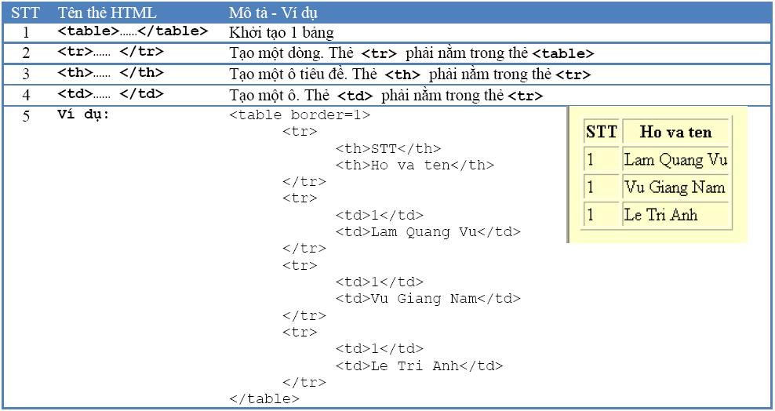
TAG KẺ BẢNG - TABLE
Ví dụ:
‹#›
Notes:
‹#›
‹#›

Slide 41
TAG KẺ BẢNG - TABLE
Thuộc tính cho bảng:
Thuộc tính | Ý nghĩa
Border=“số” | Kích thước viền cho bảng
Width/height=“số” | Độ rộng/ dài cho bảng
Cellspacing=“số” | Khoảng cách 2 ô liên tiếp
Cellpadding=“số” | Khoảng cách từ góc ô đến ND của ô
Bgcolor=“màu” | Màu nền cho bảng
Background=“địa chỉ file ảnh” | ảnh làm nền cho bảng
‹#›
Notes:
‹#›
‹#›

Slide 42
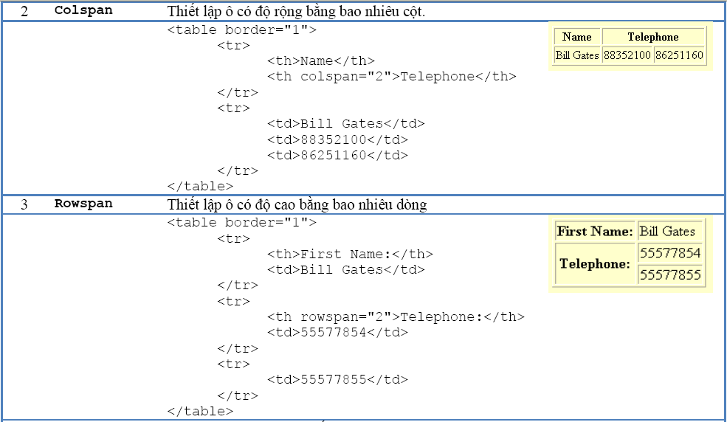
TAG KẺ BẢNG - TABLE
Ví dụ: Thiết lập ô có độ rộng bằng bao nhiêu cột dùng colspan
‹#›
Notes:
‹#›
‹#›

Slide 43
TAG KẺ BẢNG - TABLE
Ví dụ: Thiết lập ô có độ cao bằng bao nhiêu dòng dùng rowspan
‹#›
Notes:
‹#›
‹#›

Slide 44
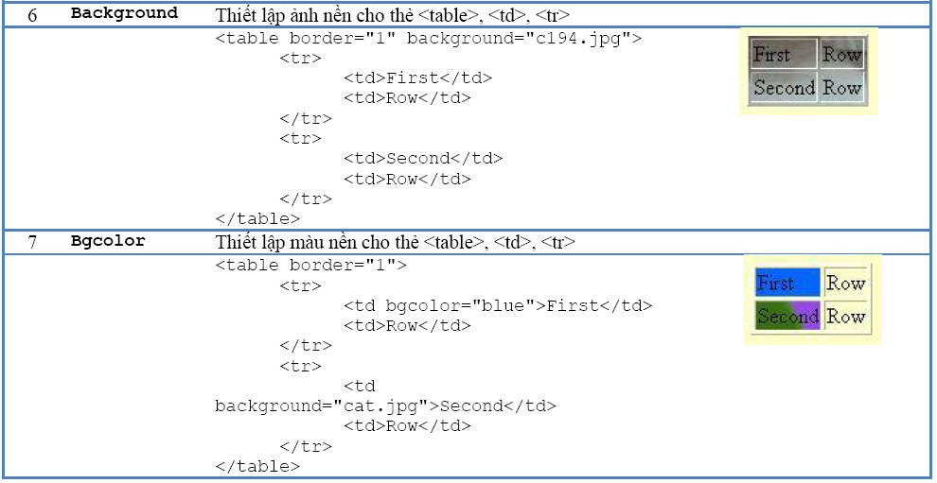
TAG KẺ BẢNG - TABLE
Ví dụ: Thiết lập ảnh nền cho thẻ <table> dùng Background
‹#›
Notes:
‹#›
‹#›

Slide 45
TAG KẺ BẢNG - TABLE
Ví dụ: Thiết lập ảnh nền cho thẻ <td> dùng Bgcolor
‹#›
Notes:
‹#›
‹#›

Slide 46
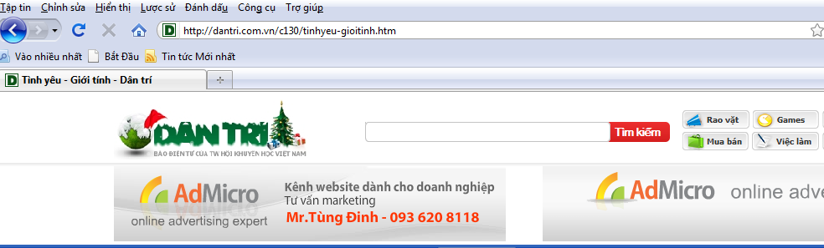
FORM - GIỚI THIỆU
‹#›
Notes:
‹#›
‹#›

Slide 47
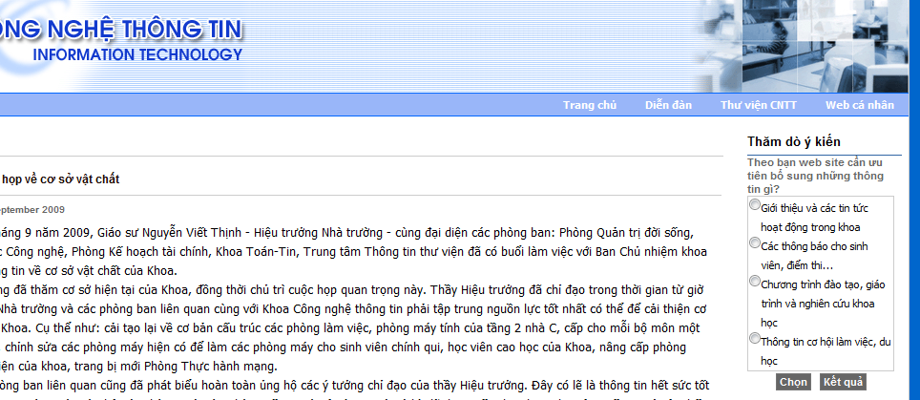
FORM - GIỚI THIỆU
‹#›
Notes:
‹#›
‹#›

Slide 48
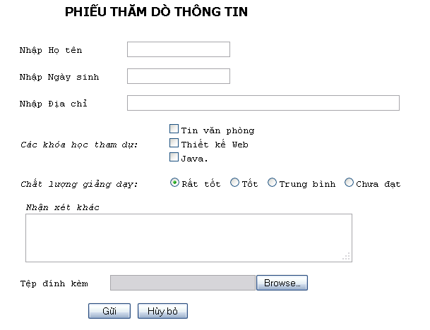
FORM - GIỚI THIỆU
‹#›
Notes:
‹#›
‹#›

Slide 49
FORM - CHÈN VÀO WEBSITE
Form (Biểu mẫu) dùng để tạo một trang web tương tác.
- Form dùng để tập hợp các kiểu dữ liệu từ trang web để gởi đến web server thông qua các trường nhập liệu, nút điều khiển..
Cú pháp:
<FORM>
Các thành phần của Form
</FORM>
*Thuộc tính:
Thuộc tính | Ý nghĩa
Name=“Tên_form” | Đặt tên cho Form
Method=“Get/Post” | Xác định phương thức gửi dữ liệu. - Get: Nhận DL - Post: Gửi dữ liệu đến form khác.
Action=“địa chỉ” | Khi form nhận được lệnh gửi DL, nó sẽ gửi đến địa chỉ này.
‹#›
Notes:
‹#›
‹#›

Slide 50
FORM - THẺ <INPUT>
*Hộp nhập văn bản một dòng:
- Sử dụng để nhập các văn bản ngắn (trên 1 dòng) hoặc mật khẩu.
- Cú pháp: <input>
- Thuộc tính:
Name=“Tên_đối tượng”
Type=“Text”: Nhập văn bản thường
“Password”: Nhập mật khẩu
Value=“giá trị mặc định”
Size=“Độ dài lớn nhất”
‹#›
Notes:
‹#›
‹#›

Slide 51
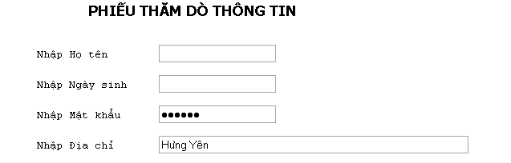
FORM - THẺ <INPUT>
Ví dụ:
‹#›
Notes:
‹#›
‹#›

Slide 52
FORM - THẺ <INPUT>
* Hộp nhập văn bản nhiều dòng:
‹#›
Notes:
‹#›
‹#›

Slide 53
FORM - THẺ <INPUT>
* Hộp nhập văn bản nhiều dòng:
Cho phép nhập văn bản dài trên nhiều dòng.
Cú pháp: <Textarea>
Nội dung mặc định
</Textarea>
Thuộc tính:
Name=“Tên Đối tượng”
Rows=“Số dòng” (Tính theo số dòng văn bản)
Cols=“Số cột” (Tính theo số ký tự chuẩn trên dòng)
‹#›
Notes:
‹#›
‹#›

Slide 54
FORM - THẺ <INPUT>
* Hộp Checkbox:
Cho phép chọn nhiều lựa chọn trong một nhóm lựa chọn được đưa ra bằng cách đánh dấu (“tích”).
Cú pháp: <Input>
Mỗi lựa chọn cần 1 thẻ
Thuộc tính:
Name=“Tên_đối tượng”
Type=“Checkbox”
Value=“Giá trị ” (Là giá trị chương trình sẽ nhận được nếu NSD chọn ô này).
Checked: Nếu có thì nút này mặc định được chọn
‹#›
Notes:
‹#›
‹#›

Slide 55
FORM - THẺ <INPUT>
* Hộp Option Button:
Cho phép chọn một lựa chọn trong một nhóm lựa chọn được đưa ra.
Cú pháp: <Input>
Mỗi lựa chọn cần 1 thẻ
Thuộc tính:
Name=“Tên_đối tượng”
Các đối tượng cùng tên thì thuộc cùng nhóm.
Type=“Radio”
Value=“Giá trị ” (Là giá trị chương trình sẽ nhận được nếu NSD chọn ô này).
Checked: Nếu có thì nút này mặc định được chọn
‹#›
Notes:
‹#›
‹#›

Slide 56
FORM - THẺ <INPUT>
* Nút lệnh:
Trên web có 3 loại nút:
Submit: Tự động ra lệnh gửi dữ liệu
Reset: Đưa mọi dữ liệu về trạng thái mặc định
Normal: Người lập trình tự xử lý
Cú pháp: <Input>
Mỗi nút lệnh cần 1 thẻ
Thuộc tính:
Name=“Tên_đối tượng”
Type=“Submit/Reset/Button”
Value=“Tiêu đề nút”
‹#›
Notes:
‹#›
‹#›

Slide 57
FORM - THẺ <SELECT>
* Combobox:
Gồm một danh sách có nhiều phần tử. Tại một thời điểm chỉ có 1 phần tử được chọn.
Cú pháp:
<Select Name=“tên đối tượng”>
<Option> Tên mục chọn thứ nhất
<Option> Tên mục chọn thứ hai
...
</Select>
Thuộc tính của thẻ Option
Selected : Nếu có thì phần tử này mặc định được chọn.
Value =“Giá trị”(Giá trị chương trình nhận được nếu phần tử được chọn)
‹#›
Notes:
‹#›
‹#›

Slide 58
FORM - THẺ <SELECT>
* Listbox:
Có thể nhìn thấy nhiều phần tử cùng lúc, có thể lựa chọn nhiều phần tử.
Cú pháp:
<Select Name=“tên đối tượng” size=“Số dòng” Multiple>
<Option> Tên mục chọn thứ nhất
<Option> Tên mục chọn thứ hai
...
</Select>
Thuộc tính của thẻ Option:
Selected : Nếu có thì phần tử này mặc định được chọn.
Value =“Giá trị” (Giá trị chương trình nhận được nếu phần tử được chọn)
‹#›
Notes:
‹#›
‹#›

Slide 59
HẾT
CHƯƠNG 1
Notes:
‹#›

